Slide 1
Pygame проект для школы программирования Яндекс Лицей
Название школы РФМШ
Дата 31.01.2020
Авторы Базарханов Санжар
Мусаулы Осман

Slide 2
Цель игры.
Цель игры заключается в том чтобы победить всех боссов и заполучить священный артефакт
Игрок должен убить всех мобов и остаться в живых

Slide 3
Правила игры.
Игрок ходит при нажатии клавиш стрелочка
Налево при нажатии на стрелочку налево остальные соответственно
Игрок может стрелять с помощью клавиши space
А также чтобы начать игру нужно нажать на space
Чтобы поставить на паузу игру нужно нажать enter

Slide 4

Спрайты мобов в игре

Slide 5
Спрайты мобов

Slide 6
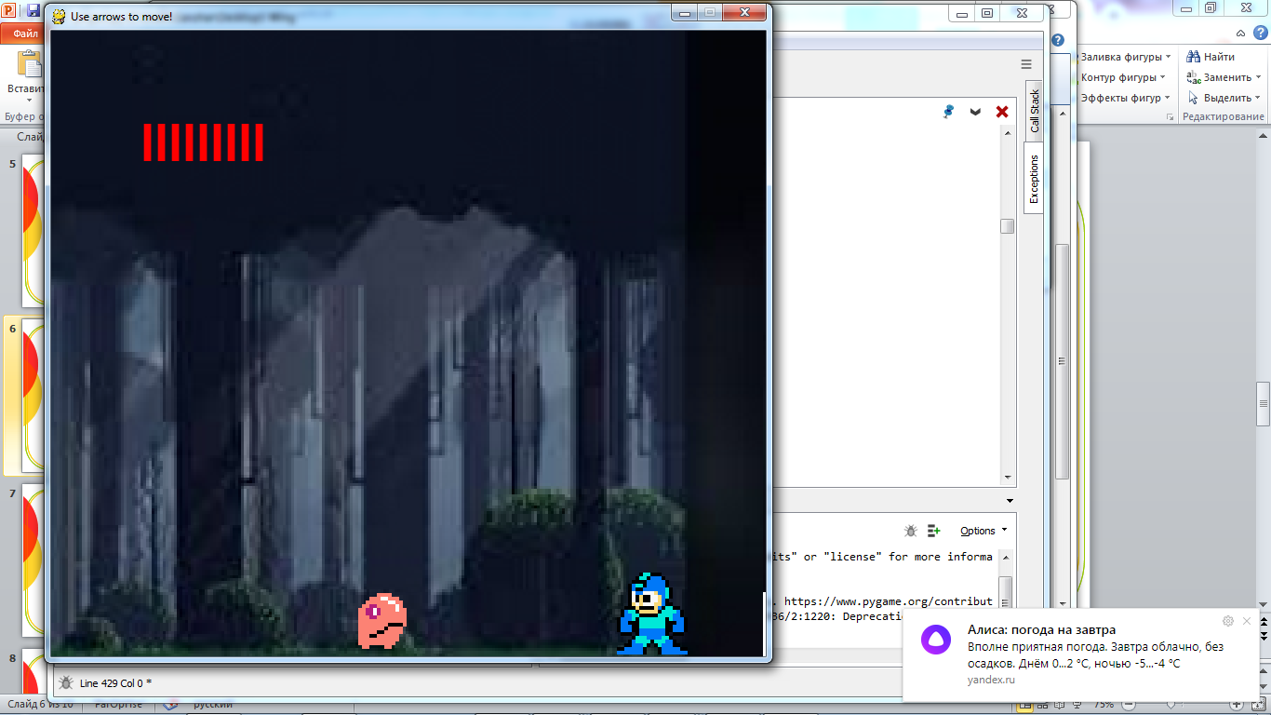
Изображение из игры

Slide 7
Заключение
Мы проделали все это за неделю поэтому не судите строго

